Slide 1


TRƯỜNG ĐẠI HỌC SƯ PHẠM KỸ THUẬT HƯNG YÊN KHOA CÔNG NGHỆ THÔNG TIN
BÀI TẬP LỚN
ĐẢM BẢO CHẤT LƯỢNG PHẦN MỀM
CÔNG CỤ QUẢN LÝ LỖI: BUGZILLA
Giáo viên giảng dạy: Ngô Thanh Huyền
Sinh viên thực hiện: Đào Thị Trang
Hưng Yên, ngày 01 tháng 10 năm 2019

Slide 2
NỘI DUNG
Bugzilla là gì ?
Chức năng của Bugzilla
Các thành phần của Bugzilla
Bugzilla thích hợp với
Quy trình hoạt động của bugzilla
Bug và vòng đời của bug
Trạng thái của bug
Ưu điểm và nhược điểm của bugzilla
Demo

Slide 3
ĐỂ QUẢN LÝ LỖI THÌ CÔNG CỤ BUGZILLA LÀ MỘT CÔNG CỤ QUẢN LÝ LỖI MỘT CÁCH HIỆU QUẢ
Khái niệm Bugzilla:
Bugzilla là hệ thống phần mềm theo dõi lỗi mã nguồn mở, cho phép cá nhân hoặc nhóm các nhà phát triển theo dõi các lỗi xác suất xảy ra trong dự án của họ một cách hiệu quả. Trong đó đội ngũ kiểm tra chất lượng phần mềm QC ( Quality Control) có trách nhiệm quản lí hệ thống này.

Slide 4
CHỨC NĂNG CỦA BUGZILLA
Bugzilla giúp quản lí quy trình sửa lỗi phần mềm miễn phí.
Cho phép quản lí quy trình hoạt động cũng như tiến độ test lỗi của từng dự án
Cho phép nhiều user làm việc cùng lúc, dễ tìm kiếm và phân bổ công việc cho từng thành viên
Cập nhập thông tin cho từng thành viên tham gia dự án thông qua chức năng gửi thư điện tử

Slide 5
CÁC THÀNH PHẦN CỦA BUGZILLA
Administration: người quản lí của một Bug
Bugzilla-General: tạo, thay đổi và xem bugs
Những hoạt động được gửi bởi bugzilla liên quan đến email như post lỗi và sửa lỗi.
Query/Buglist: liên quan đến các hoạt động tìm kiếm lỗi và xem buglist.
Tài khoản người dùng: các hoạt động quản lí tài khoản người dùng , các truy vấn đã lưu, tạo tài khoản, thay đổi mật khẩu, đăng nhập...
Giao diện người sử dụng

Slide 6
THÍCH HỢP
Quản lý hệ thống
Quản lý việc triển khai hệ thống
Thiết kế và phát triển cho công việc khai thác bug
Software and hardware bug tracking
Dịch vụ hỗ trợ IT(IT support queues)

Slide 7
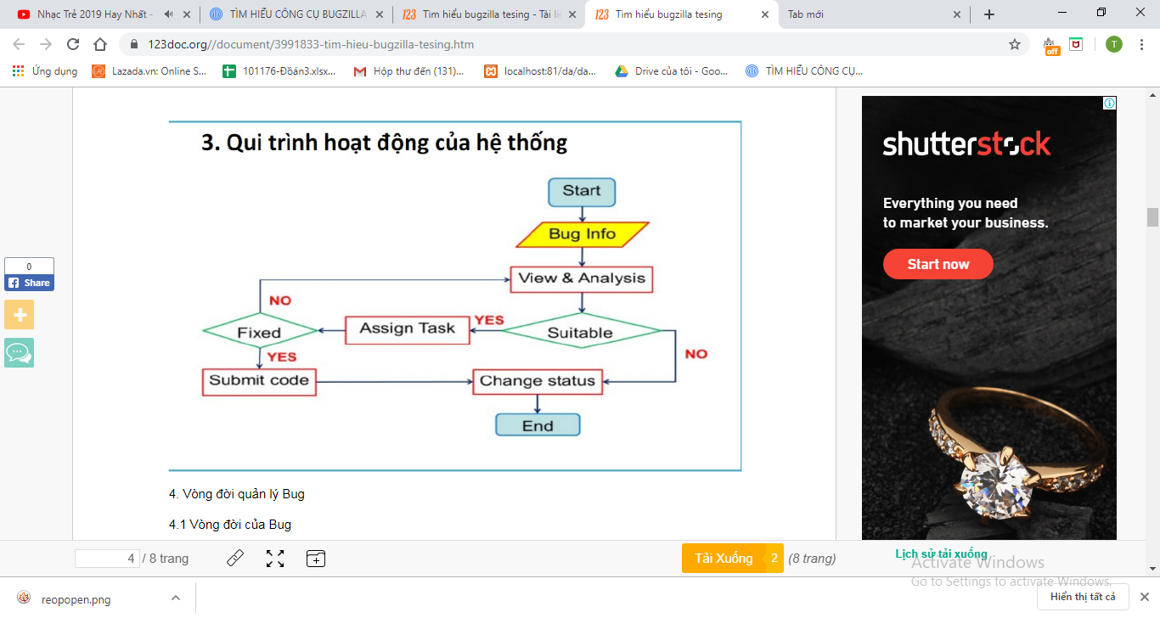
QUY TRÌNH HOẠT ĐỘNG

Slide 8
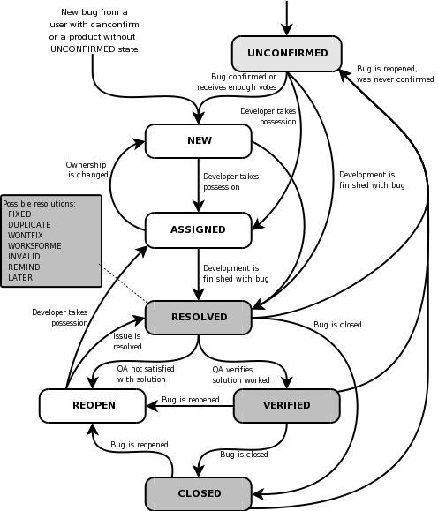
BUG VÀ VÒNG ĐỜI CỦA BUG
Bug là thuật ngữ của người làm công việc kiểm thử phầm mềm(tester) gọi các lỗi phần mềm
Vòng đời của bug

Slide 9
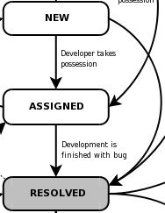
Trạng thái của bug
New
Trạng thái new là bug mới được post lên hệ thống quản lý bug. Sau khi post bug thành công thì hệ thống Bugzilla sẽ gửi mail tới thành viên liên quan như DVE( người được phân công fix bug này),PJ Leader.
Từ trạng thái new, có thể chuyển sang trạng thái ASSIGNED hoặc RESOLVED

Slide 10
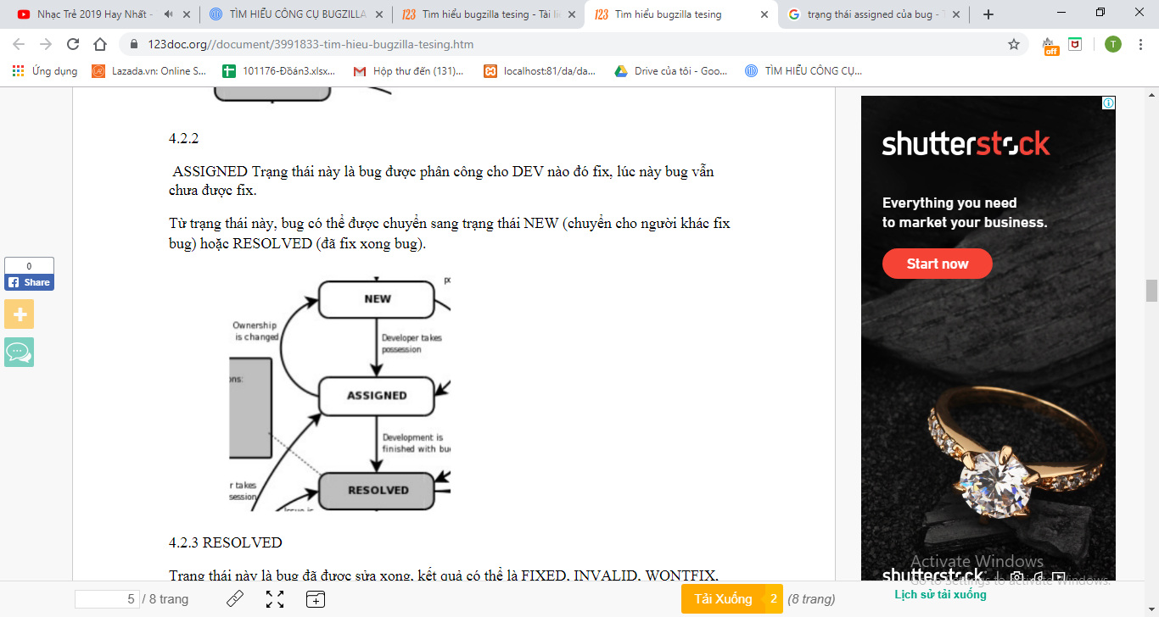
2. Assigned
Assigned trạng thái này là bug được phân công cho DEV nào đó fix lúc này bug vẫn chưa được fix
Từ trạng thái này, bug có thể được chuyển sang trạng thái new( chuyển sang cho người khác fix bug) hoặc Resolved(đã fix xong bug)

Slide 11
3. Resolved
Trạng thái này là bug đã được sửa xong, kết quả có thể là FIXED, INVALID, WONTFIX, DUPLICATE, LATER hoặc REMIND Từ trạng thái này, bug có thể được chuyển sang trạng thái new( chuyển sang cho người khác fix bug) hoặc Resolved(đã fix xong bug)
Ở trạng thái này, bug có thể chuyển sang trạng thái REOPEN, VERIFIED, CLOSED hoặc UNCONFIRMED (trường hợp này ít dùng, thường dùng trong trường hợp vấn đề này còn đang tranh cãi không biết phải xử lý như thế nào) Các kết quả của RESOLVED bao gồm:
FIXED: Bug đã fix xong
INVALID: Vấn đề này không phải là bug
WONTFIX: Vì lý do nào đó, bug này sẽ không fix (có thể do không có thời gian hoặc bug không quan trọng – cải tiến hoặc không sửa được).
DUPLICATE: Post bug bị trùng với một bug nào đó đã post trước đây. Nếu chọn trạng thái này thì phải nhập thêm bug id của bug bị trùng.
WORKSFORME: Mình không dùng trạng thái này.
LATER: Vì lý do nào đó bây giờ chưa thể fix được, chờ fix sau (có thể do chờ Q/A khách hàng)
REMIND: Giống như LATER
Chỉ có tester/QC mới có quyền thay đổi trạng thái từ RESOLVED sang các trạng thái khác sau khi đã test lại.

Slide 12
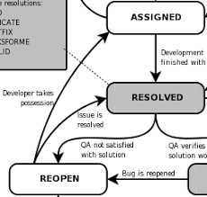
4. Reopened
Trạng thái này là do TESTER/QC chuyển từ trạng thái RESOLVED sang, do sau khi test lại thì bug vẫn còn bị lỗi hoặc gây ra lỗi khác khi thao tác tương tự như bug cũ. (ví dụ, lần trước nhập hai số 1 và 3 vào hai ô trên màn hình, click nút = thì kết quả là 6, sau khi sửa bug xong, làm tương tự như trên, click nút = thì kết quả là 5; kết quả vẫn sai nhưng không giống như lúcđầu).
Ở trạng thái này bug có thể chuyển sang trạng thái RESOLVED hoặc ASSIGNED

Slide 13
5. Verified
6. Closed
Trạng thái này là TESTER đã test lại xong và xác nhận bug này đã được fix. (trong trường hợp TESTER không có quyền đóng bug, do QC Leader đóng).
Từ trạng thái này có thể chuyển sang trạng thái UNCONFORMED, REOPEN hoặc CLOSED
Trạng thái này là bug đã được fix và được test lại xong. Kết thúc vòng đời của một bug.
Trong trường hợp bug đã đóng rồi mà khi fix bug khác, gây ra lỗi bug này nữa thì sẽ chuyển từ trạng thái CLOSED sang REOPEN

Slide 14
ƯU ĐIỂM VÀ NHƯỢC ĐIỂM
Ưu điểm:
Rút ngắn thời gian cho việc phát triển dự án, tăng năng suất.
Tăng được sự thỏa mãn của khách hang(Customer satisfaction)
Cải thiện công việc liên lạc với team phát triển
Giảm chi phí các dịch vụ
Là công cụ tracking được sử dụng bởi nhiều yếu tố
Độ an toàn cao và hệ thống phân quyền tuyệt vời
Nhược điểm:
Hạn chế việc tích hợp các công cụ khác
Để thêm một bug mất nhiều thao tác
Đòi hỏi sự lên lạc, trao đổi thường xuyên giũa các test leader với nhóm
Thông tin về bug rất đơn thuần

Slide 15
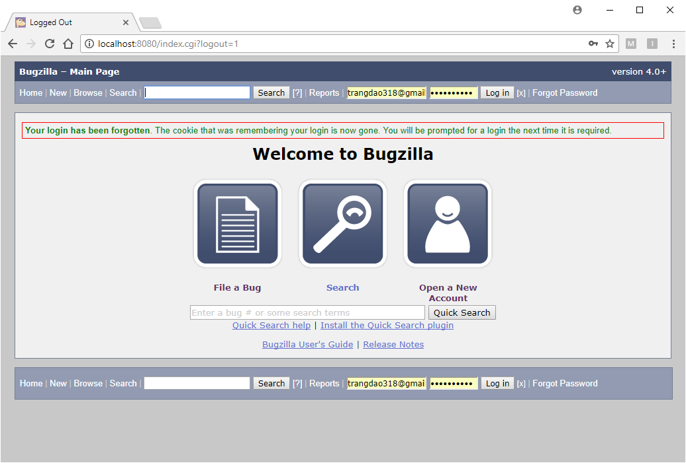
DEMO
Giao diện chính

Slide 16
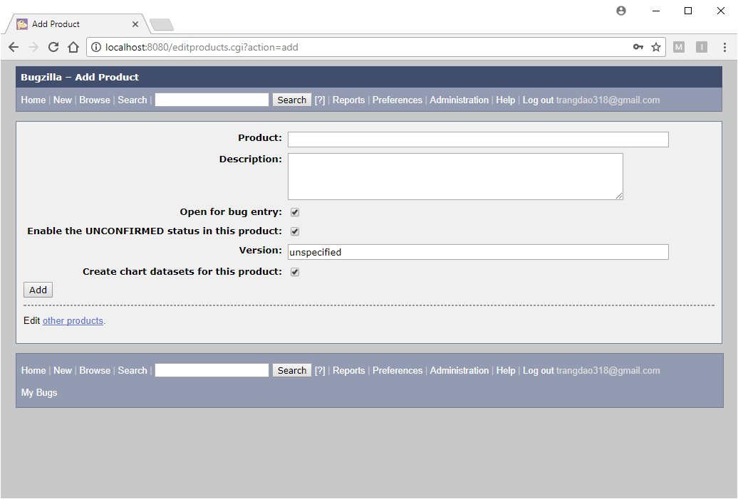
Tạo product

Slide 17
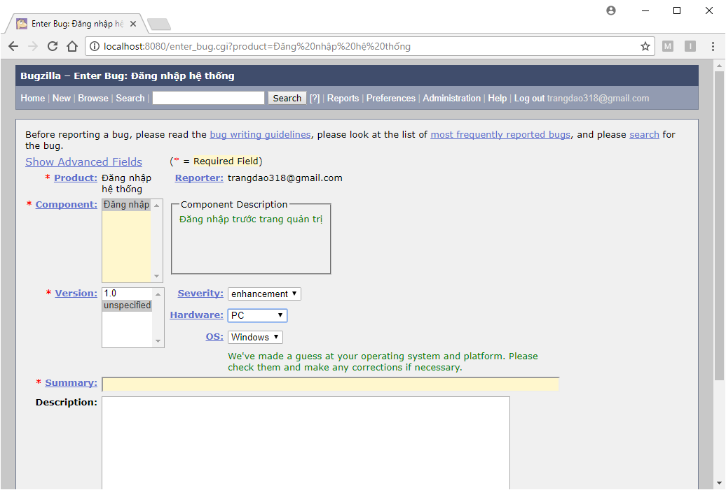
New bug mới

Slide 18
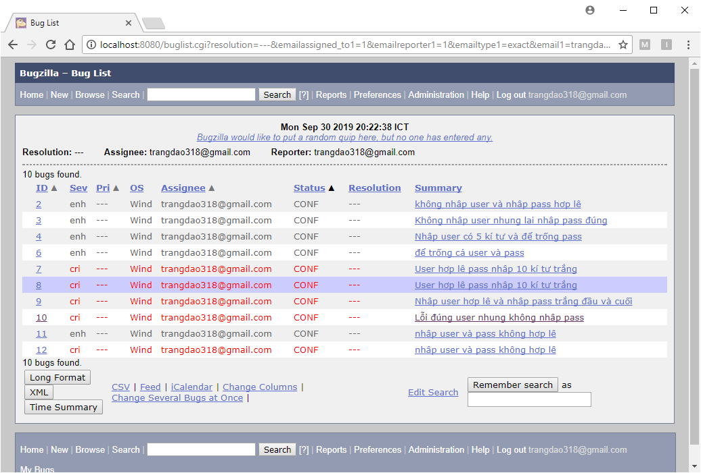
Danh sách các bug

Slide 19
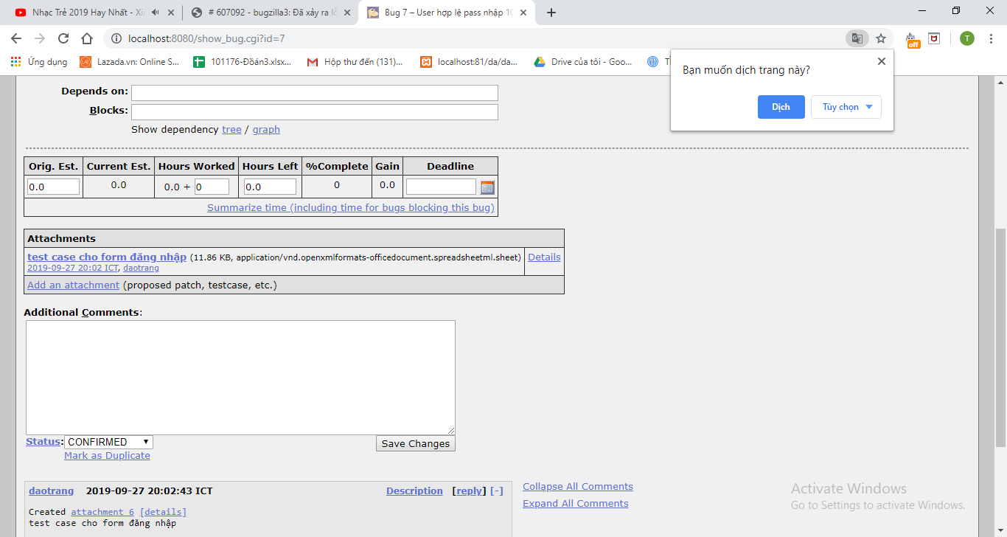
Report bug

Slide 20


